Slide 1


ПРОЕКТ «БЕРЕЖЛИВЫЕ ПОЛИКЛИНИКИ» В ИВАНОВСКОЙ ОБЛАСТИ
Ввод в бережливые технологии, создание новой модели медицинской организации, оказывающей первичную медико-санитарную помощь.

Slide 2
ВВЕДЕНИЕ
От пилотного проекта «Бережливая поликлиника» к «Новой модели медицинской организации, оказывающей первичную медико-санитарную помощь»
В октябре 2016 года по инициативе Управления по внутренней политике Администрации Президента Российской Федерации стартовал пилотный проект по совершенствованию системы оказания первичной медико-санитарной помощи «Бережливая поликлиника»
Президиумом Совета при Президенте Российской Федерации по стратегическому развитию и приоритетным проектам 26.07.2017 утвержден паспорт приоритетного проекта «Создание новой модели медицинской организации, оказывающей первичную медико-санитарную помощь»
С 2019 года приоритетный проект становится частью одного из восьми федеральных проектов национального проекта «Здравоохранение» – «Развитие системы оказания первичной медико-санитарной помощи»
Реализация федерального проекта запланирована на 2019 – 2024 годы включительно.
В создании и тиражировании «Новой модели медицинской организации, оказывающей первичную медико-санитарную помощь» будут участвовать 85 субъектов Российской Федерации, более 6,5 тыс. поликлиник будут использовать бережливые технологии в своей деятельности.
Notes:
2

Slide 3

ВВЕДЕНИЕ
Новая модель основана на внедрении принципов бережливого производства и эффективного использования ресурсов системы здравоохранения
«Новая модель медицинской организации, оказывающей первичную медико-санитарную помощь» – медицинская организация, ориентированная на:
потребности пациента,
бережное отношение к временному ресурсу как основной ценности за счет оптимальной логистики реализуемых процессов,
создающая позитивный имидж медицинского работника,
организация оказания медицинской помощи основана на внедрении принципов бережливого производства
Цель: повышение удовлетворенности пациентов доступностью и качеством медицинской помощи, эффективное использование ресурсов системы здравоохранения

Slide 4

ОБЩИЕ ПОЛОЖЕНИЯ
В рамках реализации проектов по улучшениям решаются следующие задачи:
формирование логистически эффективных потоков пациентов
(в зависимости от цели посещения) и персонала
сокращение сроков ожидания медицинской помощи
повышение доступности медицинской помощи
повышение удовлетворенности пациентов качеством медицинской помощи
стандартизация лечебно-диагностических процессов
оптимизация рабочего пространства, обеспечивающего безопасность сотрудников и пациентов в медицинской организации
выравнивание нагрузки между врачами и средним медицинским персоналом
разделение функций персонала внутри отдельных структурных подразделений
эффективное использование зданий, сооружений, медицинской техники и оборудования, кадровых и финансовых ресурсов
сокращение всех видов потерь
создание эффективно функционирующих моделей процессов для тиражирования опыта в другие медицинские организации
формирование лидерской среды в медицинской организации, способной проводить улучшения на основе применения проектного подхода
Notes:
В рамках реализации проектов по улучшениям решаются следующие задачи:
формирование логистически эффективных потоков пациентов (в зависимости от цели посещения) и персонала при организации медицинской помощи;
сокращение сроков ожидания пациентами медицинской помощи;
повышение доступности медицинской помощи;
повышение удовлетворенности пациентов качеством медицинской помощи;
стандартизация лечебно-диагностических процессов;
оптимизация рабочего прос транства, обеспечивающего безопасность сотрудников и пациентов в медицинской организации;
выравнивание нагрузки между врачами и средним медицинским персоналом, а также разделение функций персонала внутри отдельных структурных подразделений;
эффективное использование зданий, сооружений, медицинской техники и оборудования, кадровых и финансовых ресурсов медицинской организации;
сокращение всех видов потерь, формирующихся в ходе текущей деятельности медицинской организации;
повышение эффективности деятельности медицинской организации;
создание эффективно функционирующих моделей тех или иных процессов для тиражирования опыта в другие медицинские организации;
формирование лидерской среды в медицинской организации, способной проводить улучшения на основе применения проектного подхода.

Slide 5
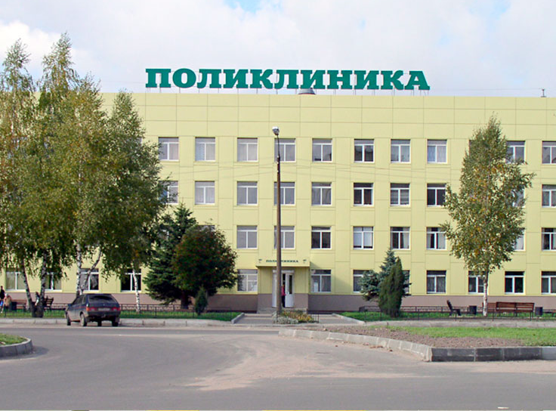
ОБЩИЕ ПОЛОЖЕНИЯ
Проблемы, которые не решаются методами
бережливого производства:
кадровая ситуация в медицинской организации
увеличение объема оказываемых платных медицинских услуг
обучение персонала IT-навыкам
психологические особенности поведения посетителей медицинской организации
Notes:
В рамках реализации проектов по улучшениям решаются следующие задачи:
формирование логистически эффективных потоков пациентов (в зависимости от цели посещения) и персонала при организации медицинской помощи;
сокращение сроков ожидания пациентами медицинской помощи;
повышение доступности медицинской помощи;
повышение удовлетворенности пациентов качеством медицинской помощи;
стандартизация лечебно-диагностических процессов;
оптимизация рабочего прос транства, обеспечивающего безопасность сотрудников и пациентов в медицинской организации;
выравнивание нагрузки между врачами и средним медицинским персоналом, а также разделение функций персонала внутри отдельных структурных подразделений;
эффективное использование зданий, сооружений, медицинской техники и оборудования, кадровых и финансовых ресурсов медицинской организации;
сокращение всех видов потерь, формирующихся в ходе текущей деятельности медицинской организации;
повышение эффективности деятельности медицинской организации;
создание эффективно функционирующих моделей тех или иных процессов для тиражирования опыта в другие медицинские организации;
формирование лидерской среды в медицинской организации, способной проводить улучшения на основе применения проектного подхода.

Slide 6
РЕАЛИЗАЦИЯ ПРОЕКТА ПО УЛУЧШЕНИЮ
Руководитель должен быть заинтересован в проведении обучения коллектива принципам, инструментам, методам и философии «БЕРЕЖЛИВОГО ПРОИЗВОДСТВА»
Проект по улучшению в медицинской организации реализуется комплексно, на всех уровнях системы организации медицинской помощи, с участием большинства сотрудников.
Внедрение принципов бережливого производства происходит «сверху вниз»
Важный элемент - вовлеченность руководства в процесс положительных изменений
На старте проекта по улучшению задача руководителя - формирование положительного отношения персонала медицинской организации к проектной деятельности
Руководитель медицинской организации:
активное участие во внедрении принципов бережливого производства,
выделение необходимых ресурсов,
консультирование команды по вопросам компетенции,
проявление интереса к достижениям команды,
присутствие на стартовых совещаниях (kick-off),
поощрение участников рабочей группы (команды) проекта по результатам работы.
заинтересован в проведении обучения сотрудников философии, принципам, инструментам и методам бережливого производства.
Руководитель должен пройти соответствующее обучение наряду с персоналом медицинской организации, формируя своим примером приверженность принципам бережливого производства
у всего коллектива
Notes:
Реализация проекта по улучшению должна осуществляться комплексно, на всех уровнях системы организации медицинской помощи и с участием всех сотрудников медицинской организации.
Внедрение принципов бережливого производства должно происходить «сверху вниз»: необходимым условием успешной долгосрочной стратегии развития медицинской организации является сотрудничество между руководством и заинтересованными в переменах работниками. Руководители должны быть вовлечены в положительные изменения в медицинской организации.
На старте проекта по улучшению немаловажным является формирование положительного отношения персонала медицинской организации к проектной деятельности. Необходимо убедить коллектив в важности начинаемой работы как для пациентов, так и для самих сотрудников, показав личную заинтересованность и уверенность в успешной реализации проекта.

Slide 7


Реализация проекта
«Бережливая поликлиника»
Участники федерального пилотного проекта «Бережливая поликлиника»
На 01.04.2020 год в Ивановской области:
45 медицинских организаций
Из них:
Детские поликлиники – 23;
Взрослые поликлиники – 22;
7

Slide 8
Проблемы оказания первичной медико-санитарной помощи
Факторы, влияющие на неудовлетворенность пациента качеством оказания медицинской
Длительное ожидание в регистратуре
Сложно дозвониться в поликлинику
Сложно записаться на прием
Отсутствие доступного для понимания расписания работы врачей
Отсутствие доступной навигации в поликлинике
Длительное ожидание в очереди у кабинетов (на прием к врачу, в процедурный кабинет)
Пересечение потоков здоровых и больных посетителей
Отсутствие комфортных зон ожидания
Длительные сроки прохождения диспансеризации

Slide 9
Методические рекомендации, необходимые для большего понимания процессов:
1. Методические рекомендации Министерства Здравоохранения « Реализация проектов по улучшению с использованием методов бережливого производства в медицинской организации, оказывающей первичную медико-санитарную помощь, 2019;
2. Методические рекомендации Министерства Здравоохранения « Новая модель медицинской организации, оказывающей первичную медико-санитарную помощь»,2019;
3. Методические рекомендации Государственной корпорации по атомной энергии Росатом «Применение методов бережливого производства в медицинских организациях. Открытие проектов по улучшениям»,2017.

Slide 10
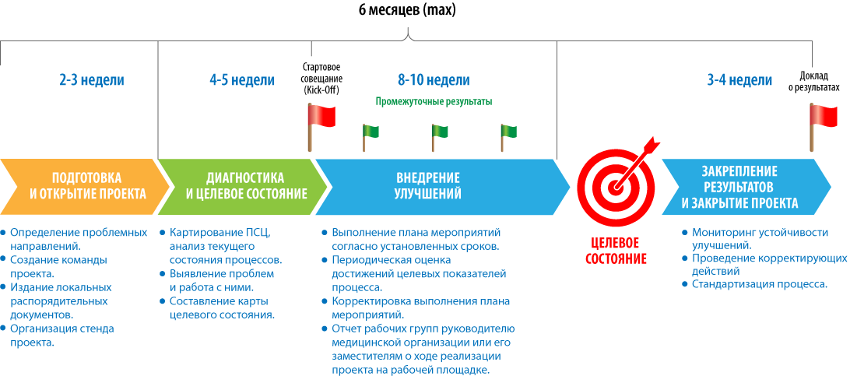
РЕАЛИЗАЦИЯ ПРОЕКТА ПО УЛУЧШЕНИЮ
Типовые этапы реализации проектов по улучшению
Принято выделять следующие этапы реализации проекта по улучшению:
Этап 1 – «Подготовка и открытие проекта»
– 2-3 недели;
Этап 2 – «Диагностика и целевое состояние»
– 4-5 недель;
Этап 3 – «Внедрение улучшений»
– 8-10 недель;
Этап 4 – «Закрепление результатов и закрытие проекта» – 3-4 недели. .

Slide 11
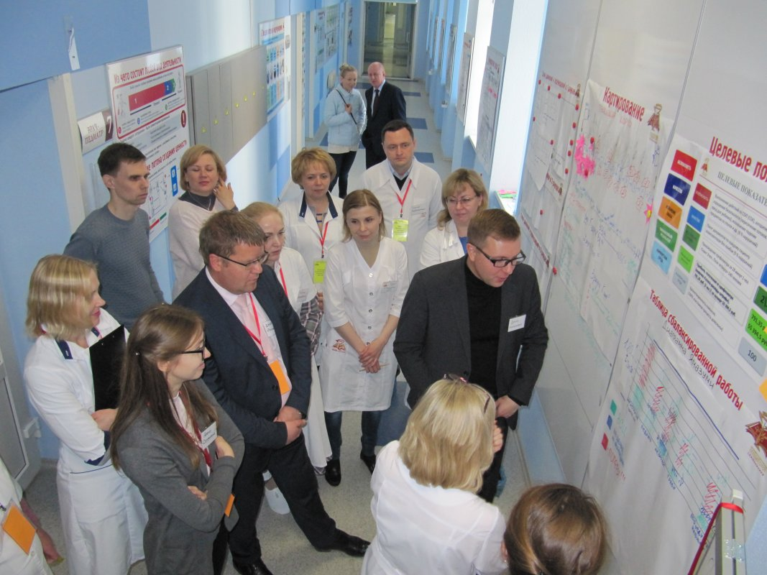
ЭТАП 1. «ПОДГОТОВКА И ОТКРЫТИЕ ПРОЕКТА»
На первом этапе осуществляется:
определение приоритетных (проблемных) направлений для улучшений;
формирование команды проекта, обучение философии, принципам и методам бережливого производства;
формирование пакета распорядительных документов о реализации в медицинской организации проектов по улучшениям;
оформление стенда проекта.
Оптимальное количество проектов – не менее пяти.
Не все проблемы и/или предложения требуют открытия проекта по улучшению. Модно проблемы решать через приказ Главного Врача, положение о рассмотрении предложений от сотрудников
Notes:
Оптимальное количество проектов – не менее пяти.
Следует обратить внимание, что не все проблемы и/или предложения требуют открытия проекта по улучшению.
Тщательный выбор первоначальных проектов по улучшениям позволит получить максимальный положительный эффект. Для первоначальных проектов рационально выбрать заметный процесс с потенциалом получения быстрого и значимого эффекта. Выбор сложного направления для первого проекта не очень хорошая идея, поскольку в таком случае значительно увеличивается риск неудачной реализации проекта.

Slide 12

ЭТАП 1. «ПОДГОТОВКА И ОТКРЫТИЕ ПРОЕКТА»
Определение приоритетных (проблемных) направлений
ТФ-4. Лист проблем
№ п/п | Наименование проблемы | Дата написания | Статус | ФИО исполнителя | Дата решения | Примечания
1.
2.
3.
Для этого используются подходы:
1) принятие решения на общем собрании администрации медицинской организации и участников (владельцев) процесса после открытого обсуждения;
2) по результатам анкетирования пациентов и/или сотрудников медицинской организации.
3) с помощью использования листов проблем и листов предложений для пациентов и сотрудников медицинской организации.
4) принятие инициативного решения
о тиражировании лучших практик, полученных по результатам реализации проектов по улучшениям в иных
ТФ-4. Лист предложений
№ п/п | Наименование предложения | Дата написания | Статус | ФИО исполнителя | Дата решения | Примечания
1.
2.
3.
Работа не начата
Работа запланирована
Работа выполняется
Работа выполнена качественно
Работа стандартизирована
Notes:
ОПРЕДЕЛЕНИЕ ПРИОРИТЕТНЫХ (ПРОБЛЕМНЫХ) НАПРАВЛЕНИЙ
Для этого используются несколько подходов:
1) принятие решения на общем собрании администрации медицинской организации и участников (владельцев) процесса после открытого обсуждения;
2) по результатам анкетирования пациентов и/или сотрудников медицинской организации.
При составлении анкет необходимо определить конкретные вопросы, ответы на которые позволили бы выявлять «узкие места» одной проблемы, а не всего направления в целом. При обработке результатов анкетирования необходимо составить рейтинг проблемных процессов, в зависимости от частоты упоминания в анкетах;
3) с помощью использования листов проблем и листов предложений для пациентов и сотрудников медицинской организации.
4) принятие инициативного решения о тиражировании лучших практик, полученных по результатам реализации проектов по улучшениям в иных
Лист проблем и лист предложений – документы установленной формы (ТФ-4; ТФ-5), предназначенные для сбора соответственно проблем и предложений от потребителей услуг организации и ее персонала, а также для визуализации хода работ, проводимой персоналом по решению каждой отдельной проблемы и по внедрению каждого отдельного предложения.
Лист проблем и лист предложений являются важными инструментами поддержания активной обратной связи между руководством организации и ее работниками, а также между потребителями услуг, предоставляемых медицинской организацией и ее персоналом. Данное взаимодействие способствует повышению вовлеченности последних к работе по улучшению производственных процессов, а также способствует повышению удовлетворенности потребителей услугами, оказываемыми медицинской организацией.
Инструкция по заполнению листов проблем и листов предложений представлена в приложении 1.
При обработке результатов, полученных при анкетировании, либо указанных в листах проблем и(или) листах предложений следует определить наиболее часто упоминаемые процессы, которые необходимо оптимизировать в приоритетном порядке.
Оптимальное количество проектов – не менее пяти.
Следует обратить внимание, что не все проблемы и/или предложения требуют открытия проекта по улучшению.
Тщательный выбор первоначальных проектов по улучшениям позволит получить максимальный положительный эффект. Для первоначальных проектов рационально выбрать заметный процесс с потенциалом получения быстрого и значимого эффекта. Выбор сложного направления для первого проекта не очень хорошая идея, поскольку в таком случае значительно увеличивается риск неудачной реализации проекта.

Slide 13
ЭТАП 1. «ПОДГОТОВКА И ОТКРЫТИЕ ПРОЕКТА»
ФОРМИРОВАНИЕ КОМАНДЫ ПРОЕКТА ПО УЛУЧШЕНИЮ
Статус членов команды – равенство, делегирование полномочий, совместное решение задач, коммуникативность, сплоченность, командное обучение.
Признаки эффективной командной работы:
неформальная атмосфера;
задачи хорошо поняты и приняты к исполнению;
члены команды прислушиваются друг к другу;
члены команды свободно выражают свои идеи;
принимаемое решение основывается на достижении согласия, а не на большинстве голосов.
Задачи и цели деятельности рабочей группы проекта, ее полномочия и состав утверждаются приказом (распоряжением) руководителя медицинской организации.
Оптимальная численность рабочей группы – от 5 до 7 человек.
Для деятельности рабочих групп выделено отдельное помещение, в котором проходят совещания по реализации проектов по улучшению.
Совещания рекомендуется проводить по мере необходимости, но не реже 1 раза в неделю.
Notes:
Статус членов команды – равенство, делегирование полномочий, совместное решение задач, коммуникативность, сплоченность, командноое бучение.
Признаки эффективной командной работы:
неформальная атмосфера;
задачи хорошо поняты и приняты к исполнению;
члены команды прислушиваются друг к другу;
члены команды свободно выражают свои идеи;
разногласия имеют место, но выражаются и концентрируются вокруг идей и методов, а не личностей;
принимаемое решение основывается на достижении согласия, а не на большинстве голосов.
Задачи и цели деятельности рабочей группы проекта, ее полномочия и состав утверждаются приказом (распоряжением) руководителя медицинской организации.
Оптимальная численность рабочей группы – от 5 до 7 человек.
Для деятельности рабочих групп выделено отдельное помещение, в котором проходят совещания по реализации проектов по улучшению.
Совещания рекомендуется проводить по мере необходимости, но не реже 1 раза в неделю.

Slide 14
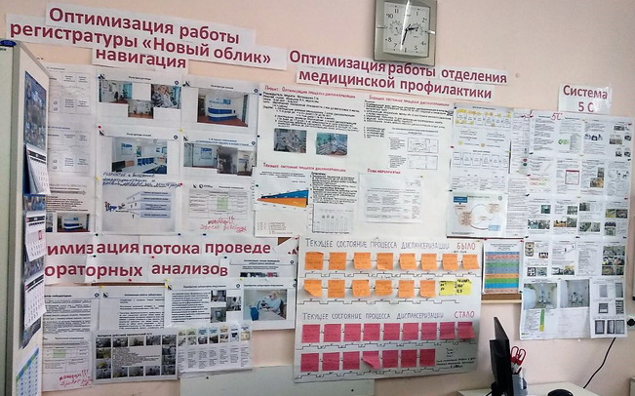
ЭТАП 1. «ОТКРЫТИЕ И ПОДГОТОВКА ПРОЕКТА»
ФОРМИРОВАНИЕ ПАКЕТА РАСПОРЯДИТЕЛЬНЫХ ДОКУМЕНТОВ
О РЕАЛИЗАЦИИ В МЕДИЦИНСКОЙ ОРГАНИЗАЦИИ ПРОЕКТОВ ПО УЛУЧШЕНИЯМ
Приказы (распоряжения) руководителя медицинской организации о:
реализации проекта (проектов) по улучшению;
создании рабочих групп по направлениям с указанием регламентированного времени их работы и распределении обязанностей (при наличии) в рабочих группах;
внесении изменений в составы рабочих групп; системе подачи предложений по улучшению.
Данный этап завершается оформлением стенда проекта, наполнение которого осуществляется в течение всего процесса реализации проекта по улучшению (приложение 2), и формированием паспорта проекта (приложение 3).
Notes:
Для реализации мероприятий проекта необходимо формирование пакета регламентирующих документов – приказов (распоряжений) руководителя медицинской организации, которые должны содержать информацию о:
реализации проекта (проектов) по улучшению;
создании рабочих групп, в том числе о внесении изменений в составы рабочих групп, создании рабочих групп по направлениям, с указанием регламентированного времени их работы, протоколы о распределении обязанностей в рабочих группах (при наличии);
системе подачи предложений по улучшению.
Данный этап завершается оформлением стенда проекта, наполнение которого осуществляется в течение всего процесса реализации проекта по улучшению (приложение 2) и формированием паспорта проекта (приложение 3).

Slide 15
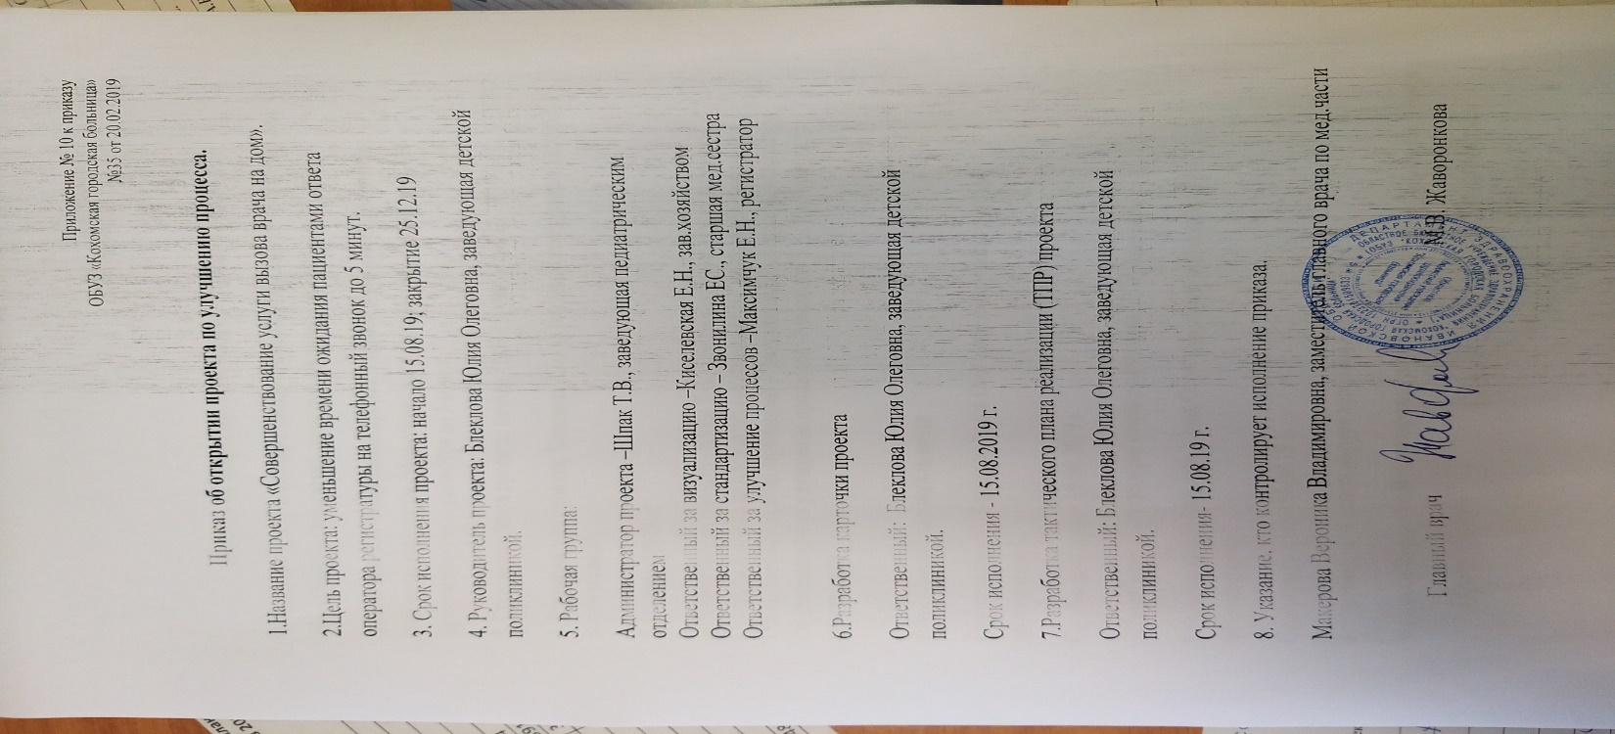
Пакет документов необходимый для проекта:
Приказа Главного врача об открытии проекта по улучшению процесса, в котором прописываются:
1.Название проекта.
2.Цель проекта ( цель должна быть оцифрована).
3. Срок исполнения проекта: начало, закрытие ( желательный срок от 4 до 6 месяцев).
4. Назначение руководителя проекта.
5. Назначение рабочей группы с закрепление за каждым участников ответственности за компетенцию( состав должен состоять из 5 человек ).
6. Разработка карточки проекта-
Отв-
Срок исполнения-
8.Разработка тактического плана реализации (ТПР) проекта
Отв-
Срок исполнения-
9. Указание, кто контролирует исполнение приказа главного врача.

Slide 16
Карточка проекта, состоит из 4 блоков: общие данные, обоснование выбор, наименование показателей цели и сроки
Заказчик проекта- главный врач, т.е. лицо обличенное властью и полномочиями принимать и утверждать решения, распоряжаться людскими и финансовыми ресурсами.
Периметр проекта- территория задействованная в работе улучшаемого процесса.
Границы проекта- фактическое место, действие начала процесса и до момента окончания оптимизируемого процесса.
Владелец процесса- лицо, уполномоченное в рамках служебных обязанностей организовывать, контролировать и нести ответственность за улучшаемый процесс(обычно заведующий поликлиникой).
Руководитель проекта- физическое лицо, назначенное заказчиком для выполнения поставленной задачи.
Команда проекта- прописываются ФИО, должность и зона ответственности : за визуализацию, информатизацию, стандартизацию, улучшение процесса, администратор проекта

Slide 17
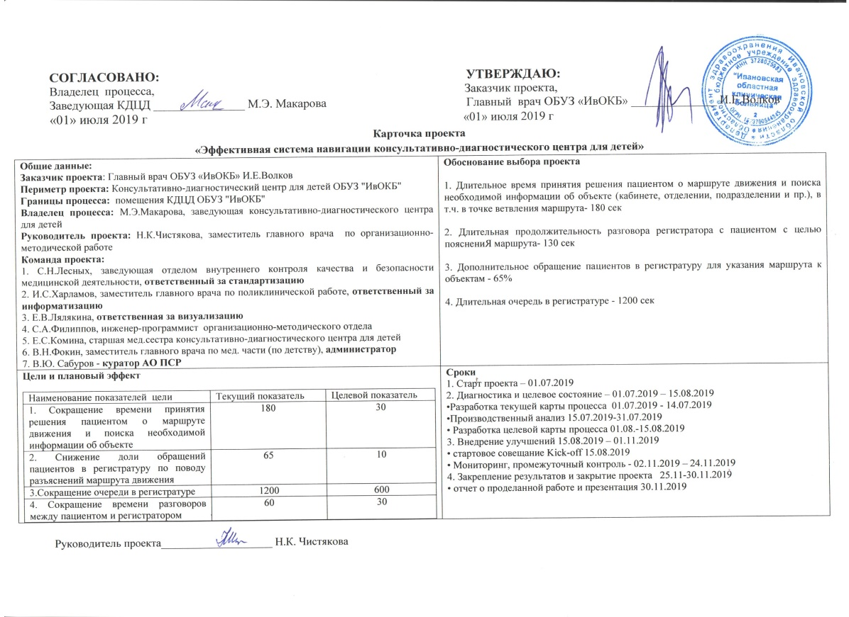
Образец карточки проекта:

Slide 18
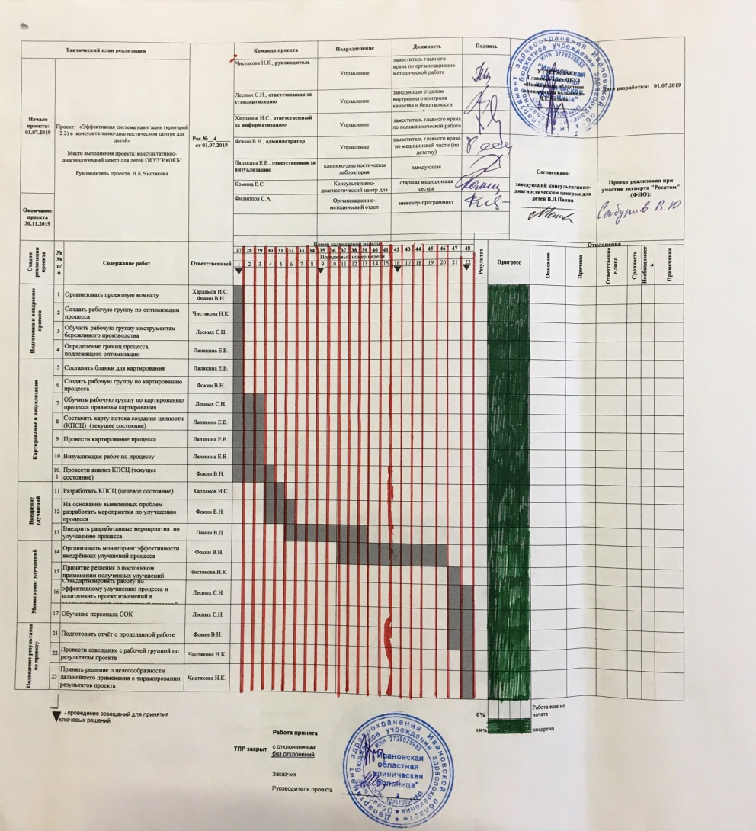
ТПР- тактический план реализации проекта, составляется сразу после утверждения карточки.

Slide 19

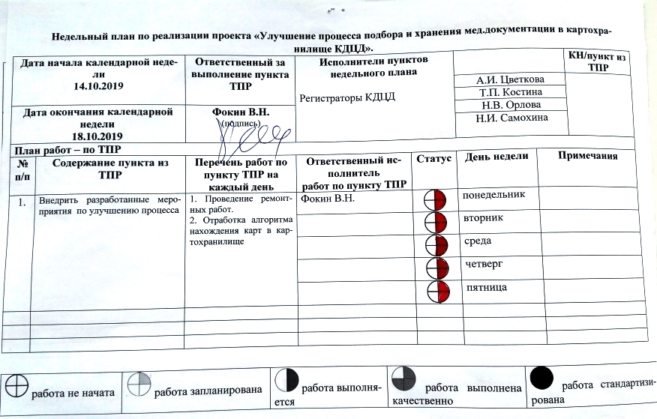
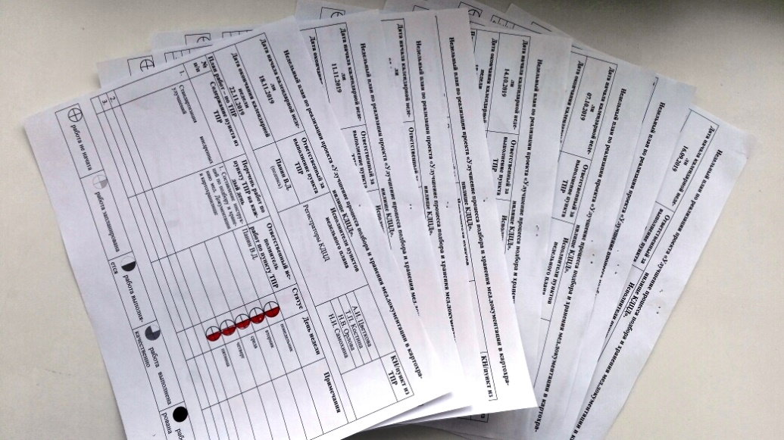
Важным элементом в проектной деятельности является:
Недельный план
Notes:
19

Slide 20
ЭТАП 2. «ДИАГНОСТИКА И ЦЕЛЕВОЕ СОСТОЯНИЕ»
КАРТИРОВАНИЕ ПСЦ С АНАЛИЗОМ ТЕКУЩЕГО СОСТОЯНИЯ ПРОЦЕССОВ
Картирование потока позволяет:
Карта текущего ПСЦ
визуализировать и проанализировать перемещения людей и предметов по потоку создания ценности,
увидеть потери в работе, выявить проблемы.
Карта текущего ПСЦ – отражает фактические показатели потока на рассматриваемую дату;
Карта целевого ПСЦ – отражает состояние потока, в котором устранены проблемы, которые можно решить в рамках данного проекта. Карты целевого ПСЦ составляются на определенную дату.
Картирование потока осуществляется в два этапа:
первый этап – построение карты текущего состояния (сбор информации на месте выполнения рабочего процесса).
второй этап – построение карты целевого состояния.
Уровни детализации ПСЦ:
межорганизационный уровень;
уровень организации;
уровень процессов организации.
Notes:
Одним из первых шагов при совершенствовании процессов является построение карт потока создания ценности (карт ПСЦ).
Картирование потока – это инструмент, с помощью которого можно визуализировать и проанализировать перемещения людей и предметов по потоку создания ценности, увидеть потери в работе, выявить проблемы. В качестве предметов могут выступать расходные материалы, изделия медицинского назначения, лекарственные средства и т.п.
Картирование потока осуществляется в два этапа:
первый этап – построение карты текущего состояния – выполняется путем сбора информации на месте выполнения рабочего процесса – площадке. На этом этапе происходит подготовительная работа, сбор, нанесение информации, описывающей показатели процесса, на карту текущего состояния, фиксация выявленных проблем, потерь, «узких мест»;
Второй этап – построение карты целевого состояния.
Карты ПСЦ применяются для отображения двух состояний процесса:
карта текущего ПСЦ – отражает фактические показатели потока на рассматриваемую дату;
карта целевого ПСЦ – отражает состояние потока, в котором устранены проблемы, которые можно решить в рамках данного проекта. Карты целевого ПСЦ составляются на определенную дату.
Обычно в работе используются карты текущего и целевого ПСЦ, но в некоторых случаях имеет смысл составить карту идеального состояния ПСЦ, показывающую, какого совершенства можно достичь с использованием всех известных инструментов и методов бережливого производства. Карта идеального ПСЦ отражает состояние потока, из которого полностью исключены все виды потерь. Этот поток выступает как эталон, к которому нужно стремиться.
Описываются ПСЦ с разной степенью детализации. Уровень детализации зависит от поставленной задачи и уровня принимаемых решений по преобразованию потоков.
Выделяют следующие уровни детализации:
межорганизационный уровень;
уровень организации;
уровень процессов организации.

Slide 21
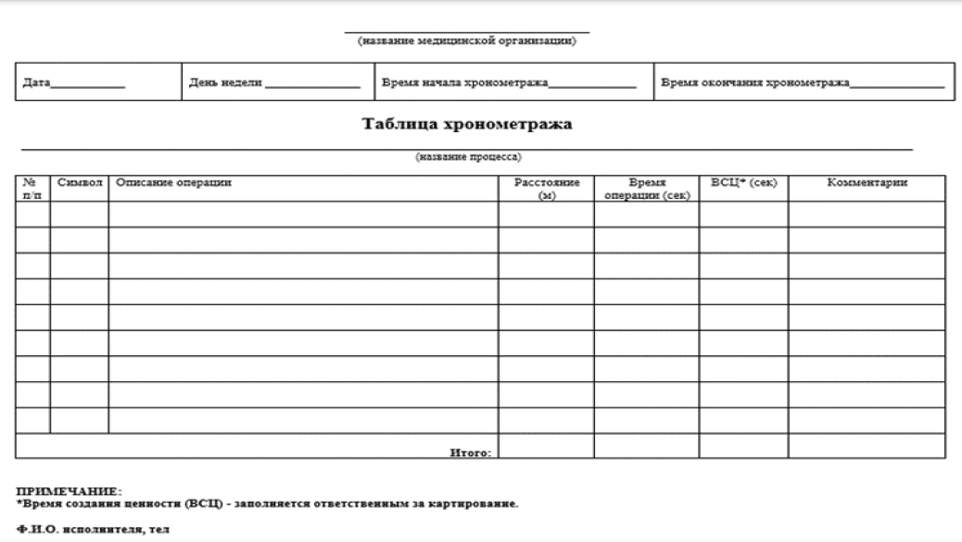
КАРТИРОВАНИЕ ПСЦ С АНАЛИЗОМ ТЕКУЩЕГО СОСТОЯНИЯ ПРОЦЕССОВ
ПЕРВЫЙ ЭТАП. ПОСТРОЕНИЕ КАРТЫ ТЕКУЩЕГО СОСТОЯНИЯ
На данном этапе проводится:
согласование объекта картирования с заказчиком проекта
определение сроков, границ, глубины картирования (степень детализации)
обозначение места проведения картирования
подготовка и выпуск в работу приказов/распоряжений на право получения информации и пр. (при необходимости)
проведение хронометража процесса с заполнением таблицы
Notes:
На данном этапе происходит согласование объекта картирования с заказчиком проекта, определение сроков, границ, глубины картирования (степень детализации), обозначение места проведения картирования, при необходимости – подготовка и выпуск в работу приказов/распоряжений (на право получения информации и пр.).
Поскольку ключевой критерий оптимизации процесса – это время протекания процесса, каждый из элементов необходимо хронометрировать. По результатам проведенного хронометража заполняется таблица, данные из которой используются при построении карты ПСЦ (рисунок 9).

Slide 22
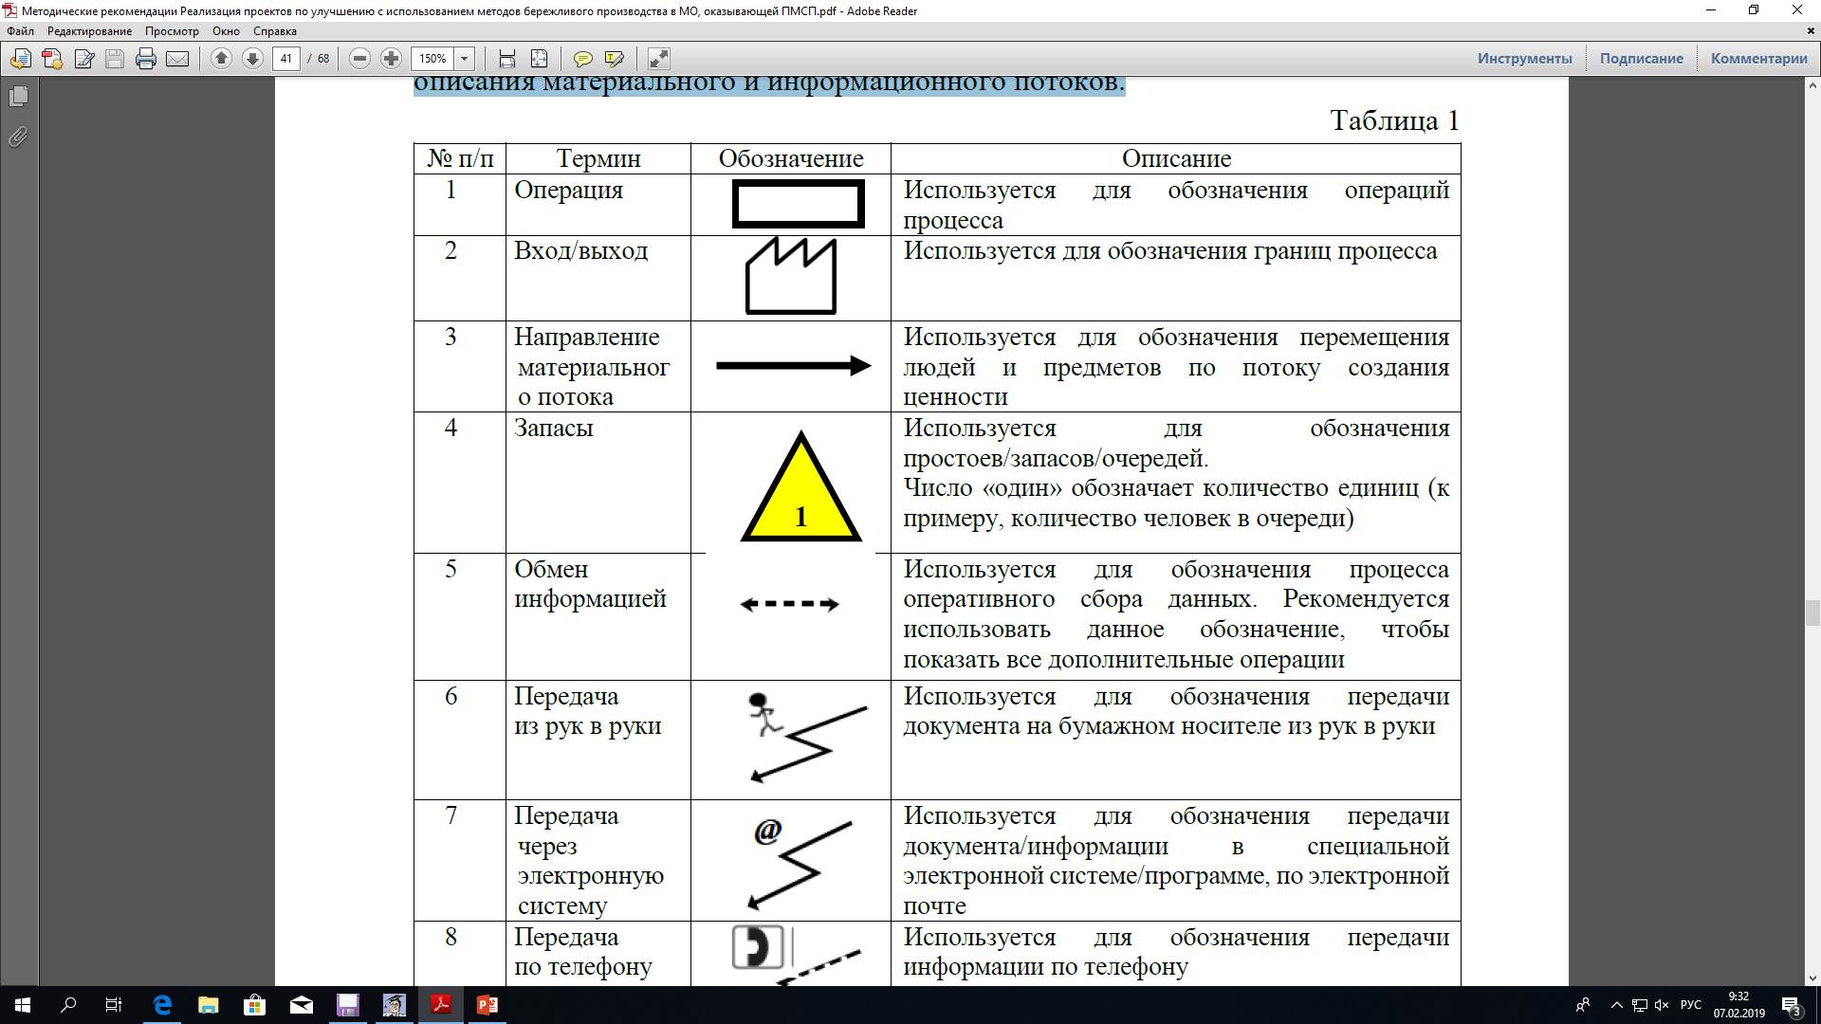
КАРТИРОВАНИЕ ПСЦ С АНАЛИЗОМ ТЕКУЩЕГО СОСТОЯНИЯ ПРОЦЕССОВ
ПЕРВЫЙ ЭТАП. ПОСТРОЕНИЕ КАРТЫ ТЕКУЩЕГО СОСТОЯНИЯ
Символы, применяемые для построения карты ПСЦ
Отдельно выделяются символы описания материального и информационного потоков.
№ п/п | Термин | Обозначение | Описание
1. | Операция |  | Используется для обозначения операций процесса
2. | Вход/выход |  | Используется для обозначения границ процесса
3. | Направление материального потока |  | Используется для обозначения перемещения людей и предметов по потоку создания ценности
4. | Запасы |  | Используется для обозначения простоев/запасов/очередей. Число «один» обозначает количество единиц (к примеру, количество человек в очереди
5. | Обмен информацией |  | Используется для обозначения процесса оперативного сбора данных. Рекомендуется использовать данное обозначение, чтобы показать все дополнительные операции.
Notes:
3. Символы, применяемые для построения карты ПСЦ
Набор символов, применяемых для построения карты ПСЦ позволяет детально описать любой поток (таблица 1). Отдельно выделяются символы описания материального и информационного потоков.

Slide 23
КАРТИРОВАНИЕ ПСЦ С АНАЛИЗОМ ТЕКУЩЕГО СОСТОЯНИЯ ПРОЦЕССОВ
ПЕРВЫЙ ЭТАП. ШАГИ ПОСТРОЕНИЯ КАРТЫ ТЕКУЩЕГО СОСТОЯНИЯ ПСЦ
Карта процесса «Выписка льготного рецепта» (текущее состояние)
Шаг 1. Указать на карте наименование рассматриваемого процесса
Шаг 2. Выстроить операции последовательно, схематично представить основные стадии процесса
Окно 1
Регистратор уточняет причину обращения
Подбирает мед. карту
Кабинеты ВОП
Врач
Осмотр пациента
Выдача назначений
Кабинет выписки
ЛС
Медицинская сестра
Выписка ЛС
Кабинет выписки
Врач подписывает рецепт
Вход в поликлинику
Выход из поликлиники
Окно 2
Регистратор уточняет причину обращения
Подбирает мед. карту
1. Первоначальную визуализацию картирования потока проводят вручную (с использованием клейких стикеров или карандаша с ластиком)
2. При описании текущего состояния процесса, следует собрать образцы всех бланков и документов, которые используются на каждом этапе
Notes:
Шаг 1. Указать на карте наименование рассматриваемого процесса.
Шаг 2. Выстроить операции последовательно, схематично представить основные стадии процесса.
Начинаем составлять карту с визуализацией шагов картируемого потока, каждую операцию потока представляем в виде прямоугольника (возможно использование стикеров) с подписью, раскрывающей проводимые действия с указанием места их реализации (рисунок 10).
Первоначальную визуализацию картирования потока проводят вручную (с использованием клейких стикеров или карандаша с ластиком). Как правило, при картировании возникает много дискуссий и идей по более наглядному изображению, вносятся исправления, дополнения и новая информация. Когда картирование «в карандаше» завершено, визуальная информация может быть переведена в электронный формат и увеличенные копии размещены на стенде проекта.
Занимаясь описанием текущего состояния процесса, следует собрать образцы всех бланков и документов, которые используются на каждом этапе.

Slide 24
КАРТИРОВАНИЕ ПСЦ С АНАЛИЗОМ ТЕКУЩЕГО СОСТОЯНИЯ ПРОЦЕССОВ
ПЕРВЫЙ ЭТАП. ШАГИ ПОСТРОЕНИЯ КАРТЫ ТЕКУЩЕГО СОСТОЯНИЯ ПСЦ
Карта процесса «Выписка льготного рецепта» (текущее состояние)
Шаг 3. Нанести линии движения пациента от одного процесса к другому. Если маршрутов движения возможно несколько, необходимо нанести их все
Регистратура
1 этаж
Терапевтическое отделение 3 этаж
Терапевтическое отделение 3 этаж
Окно 1
Регистратор уточняет причину обращения
Подбирает мед. карту
2 этаж
Кабинеты ВОП
Врач
Осмотр пациента
Выдача назначений
Кабинет выписки
ЛС
Медицинская сестра
Выписка ЛС
Кабинет ВОП
Врач подписывает рецепт
Вход в поликлинику
Выход из поликлиники
Окно 2
Регистратор уточняет причину обращения
Подбирает мед. карту
При скоплении пациентов между отдельными процессами – нанести знаки, обозначающие очередь
Notes:
Шаг 3. Нанести линии движения пациента от одного процесса к другому. Если маршрутов движения возможно несколько, необходимо нанести их все. (рисунок 11).
Если между отдельными процессами возможно скопление пациентов, наносятся знаки, обозначающие очередь (параметры этого скопления наносятся на карту ПСЦ позже в тех единицах, которые наиболее удобны при описании проблем и предлагаемых решений).

Slide 25
КАРТИРОВАНИЕ ПСЦ С АНАЛИЗОМ ТЕКУЩЕГО СОСТОЯНИЯ ПРОЦЕССОВ
ПЕРВЫЙ ЭТАП. ШАГИ ПОСТРОЕНИЯ КАРТЫ ТЕКУЩЕГО СОСТОЯНИЯ ПСЦ
Карта процесса «Выписка льготного рецепта» (текущее состояние)
Шаг 4. Отобразить на карте ПСЦ продолжительность каждого элемента, операции, манипуляции, длительность и дальность перемещений
Регистратура
1 этаж
Окно 1
Регистратор уточняет причину обращения
Подбирает мед. Карту
300-500’’
Терапевтическое отделение 3 этаж
Терапевтическое отделение 3 этаж
2 этаж
90’’
Кабинеты ВОП
Врач
Осмотр пациента
Выдача назначений
420-600’’
Кабинет выписки
ЛС
Медицинская сестра
Выписка ЛС
300-360’’
Кабинет ВОП
Врач подписывает рецепт
20-70’’
10’’
29 м
Вход в поликлинику
7 м
7-10
75’’
75’’
70’’
Выход из поликлиники
2500-3500’’
91’’
48 м
48 м
36 м
Окно 2
Регистратор уточняет причину обращения
Подбирает мед. Карту
320-510’’
30 м
5-6
3-5
1-2
10’’
2800-3500’’
1000-1200’’
600-1200’’
8 м
7-10
2500-3500’’
На карту наносятся минимальная и максимальная продолжительность каждой операции, время ожидания и выявленные избыточные запасы (например, очередь).
Notes:
Шаг 4. Отобразить на карте ПСЦ продолжительность каждого элемента, операции, манипуляции, длительность и дальность перемещений. На карту наносятся минимальная и максимальная продолжительность каждой операции, время ожидания и выявленные избыточные запасы (например, очередь). (рисунок 12).

Slide 26
КАРТИРОВАНИЕ ПСЦ С АНАЛИЗОМ ТЕКУЩЕГО СОСТОЯНИЯ ПРОЦЕССОВ
ПЕРВЫЙ ЭТАП. ШАГИ ПОСТРОЕНИЯ КАРТЫ ТЕКУЩЕГО СОСТОЯНИЯ ПСЦ
Карта процесса «Выписка льготного рецепта» (текущее состояние)
Шаг 6. Поиск потерь, не создающих ценности - определение «узких мест», проблем.
Регистратура
1 этаж
Терапевтическое отделение 3 этаж
Терапевтическое отделение 3 этаж
1
Окно 1
Регистратор уточняет причину обращения
Подбирает мед. Карту
300-500’’
2 этаж
4
2
3
2
10’’
90’’
Кабинеты ВОП
Врач
Осмотр пациента
Выдача назначений
420-600’’
Кабинет выписки
ЛС
Медицинская сестра
Выписка ЛС
300-360’’
Кабинет ВОП
Врач подписывает рецепт
20-70’’
7 м
29 м
Вход в поликлинику
7-10
75’’
75’’
70’’
48 м
48 м
36 м
Выход из поликлиники
2500-3500’’
91’’
30 м
Окно 1
Регистратор уточняет причину обращения
Подбирает мед. Карту
320-500’’
5-6
3-5
1-2
10’’
2800-3500’’
1000-1200’’
600-1200’’
8 м
1
Длительное ожидание у регистратуры
Длительное ожидание у кабинета врача
Длительное ожидание перед кабинетом выписки ЛС
Отсутствие оперативной информации об остатках ЛС
ВПП min = 8260’’
ВПП max = 11251’’
7-10
2500-3500’’
Notes:
Шаг 6. Поиск потерь, не создающих ценности (рисунок 14).
На этом шаге проводится обработка собранной информации для определения «узких мест», проблем.
В качестве проблем можно рассматривать:
небезопасные факторы окружающей среды, рабочего пространства для пациентов и сотрудников;
очереди и ожидания пациентов;
неоптимальную логистику (лишние перемещения, запутанные маршруты);
ошибки (в расписании приема), несоответствия (размещение подразделений и кабинетов не соответствует имеющейся навигации);
значительные колебания и вариабельность в процессах или операциях (колебания более 30% могут свидетельствовать о наличии проблем или неоднородности потока);
поломки (оборудование, транспортные средства);
излишние запасы;
неравномерность загрузки персонала и оборудования;
перегрузка персонала и оборудования;
«узкие места» (места снижения пропускной способности кабинета, в том числе из-за длительности выполнения той или иной операции и пр.);
отсутствие или несоблюдение требований стандартов, регламентов, инструкций и порядков.
Как только проблемы обнаружены, необходимо проанализировать причины их появления, чтобы выбрать наиболее эффективный метод устранения этих причин (см. приложение 5 «Методика работы с проблемами»).

Slide 27
КАРТИРОВАНИЕ ПСЦ С АНАЛИЗОМ ТЕКУЩЕГО СОСТОЯНИЯ ПРОЦЕССОВ
ВТОРОЙ ЭТАП. ПОСТРОЕНИЕ КАРТЫ ЦЕЛЕВОГО СОСТОЯНИЯ
На карте целевого потока:
отсутствуют основные потери и решены главные выявленные проблемы,
могут присутствовать этапы незначимой работы и потери, без которых в данный момент не обойтись
На этапе составления карты целевого ПСЦ задать следующие вопросы:
какие операции могут быть объединены?
какие операции могут быть исключены, как не добавляющие ценность или как лишний этап обработки?
как организовать логистику пациентов и персонала?
какие запасы можно сократить и до какого уровня?
какова оптимальная длительность потока?
насколько полны и оптимальны инструкции/стандарты на рабочих местах, всегда ли они выполняются?
как оптимально расставить оборудование, какое оборудование должно быть модернизировано и(или) заменено?
какие процедуры должны быть изменены?
насколько хорошо мы понимаем требования/желания заказчиков и насколько мы руководствуемся ими при принятии управленческих решений?
Notes:
После детального выявления потерь и «узких мест» составляется карта целевого ПСЦ
Основа построения карты целевого ПСЦ состоит в выстраивании цепочки процессов, в которой отдельные процессы связаны с их потребителями либо непрерывным потоком, либо системой вытягивания, и каждый процесс должен по возможности производить только то, что нужно потребителям, и тогда, когда им это нужно.
Изображение карты целевого ПСЦ проводится по тем же принципам и с теми же условными обозначениями, что и карта текущего состояния. Как правило, на карте целевого потока отсутствуют основные потери и решены главные выявленные проблемы, но могут присутствовать этапы незначимой работы и потери, без которых в данный момент не обойтись.
Важно, что карта целевого ПСЦ составляется на определенную дату.
На этапе составления карты целевого ПСЦ могут быть полезны следующие вопросы:
какие операции могут быть объединены?
какие операции могут быть исключены, как не добавляющие ценность или как лишний этап обработки?
как организовать логистику пациентов и персонала?
какие запасы можно сократить и до какого уровня?
какова оптимальная длительность потока?
насколько полны и оптимальны инструкции/стандарты на рабочих местах, всегда ли они выполняются?
как оптимально расставить оборудование, какое оборудование должно быть модернизировано и(или) заменено?
какие процедуры должны быть изменены?
насколько хорошо мы понимаем требования/желания заказчиков и насколько мы руководствуемся ими при принятии управленческих решений?

Slide 28
КАРТИРОВАНИЕ ПСЦ С АНАЛИЗОМ ТЕКУЩЕГО СОСТОЯНИЯ ПРОЦЕССОВ
ВТОРОЙ ЭТАП. ПОСТРОЕНИЕ КАРТЫ ЦЕЛЕВОГО СОСТОЯНИЯ
Карта процесса «Выписка льготного рецепта» (целевое состояние)
Кабинеты ВОП
Врач
Осмотр пациента
Выдача назначений
900’’
Вход в поликлинику
100’’
100’’
Выход из поликлиники
36 м’’
36 м’’
1
300’’
ВПП = 1400’’
Улучшенные процессы должны быть стандартизированы, чтобы в последующем не повторялись потери, выявленные и устраненные ранее
Notes:
Отдельные этапы процесса могут потребовать более углубленного анализа с применением других инструментов бережливых технологий, дополнительного построения карты ПСЦ другого уровня.
Каждый раз после достижения целевого состояния улучшенные процессы должны быть стандартизированы. После этого формируется новая карта целевого состояния. Таким образом, реализуется принцип постоянного совершенствования. Стандартизация необходима для того, чтобы в последующем не повторялись потери выявленные и устраненные ранее.

Slide 29

ЭТАП 2. «ДИАГНОСТИКА И ЦЕЛЕВОЕ СОСТОЯНИЕ»
ВЫЯВЛЕНИЕ ПРОБЛЕМ И РАБОТА С НИМИ
Методы для поиска коренных причин:
метод 5 «Почему?»;
вопросная техника 5W1H (метод Киплинга);
диаграмма Исикавы;
диаграмма взаимосвязей;
пирамида проблем.
Notes:
Постановка целей и задач в рамках оптимизации любого процесса подразумевает определение мероприятий по выявлению и последующему решению существующих проблем. Для выявления существующих проблем первостепенно стоит задача построения причинно-следственных связей и выявления коренной причины, которая зачастую находится не на поверхности. Игнорирование данного обстоятельства, быстрые решения, «тушение пожаров» ведут к воспроизведению выявленных отклонений в будущем в связи с сохранением источника потерь внутри процесса. Данный этап важен, так как обеспечивает команду проекта информацией, необходимой для разработки плана изменений и внедрения управленческих мер, улучшений, требующихся процессу.
Бережливое производство предлагает использование ряда методов для поиска коренных причин, которые могут быть применены как совместно для работы над одной проблемой, так и по отдельности:
метод 5 «Почему?»;
вопросная техника 5W1H (метод Киплинга);
диаграмма Исикавы;
диаграмма взаимосвязей;
пирамида проблем

Slide 30
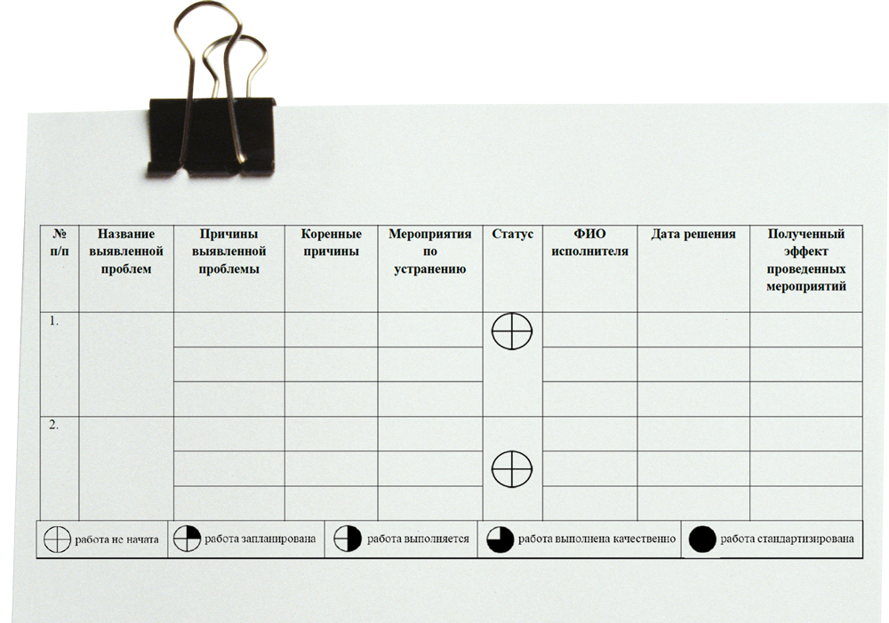
ЭТАП 2. «ДИАГНОСТИКА И ЦЕЛЕВОЕ СОСТОЯНИЕ»
ВЫЯВЛЕНИЕ ПРОБЛЕМ И РАБОТА С НИМИ. ПИРАМИДА ПРОБЛЕМ.
Результат проведенной работы по выявлению проблем - определение коренных причин и мероприятий по их устранению в соответствии
с формой:
Notes:
Результатом проведенной работы по выявлению проблем является определение коренных причин и мероприятий по их устранению в соответствии с формой (рисунок 23):

Slide 31
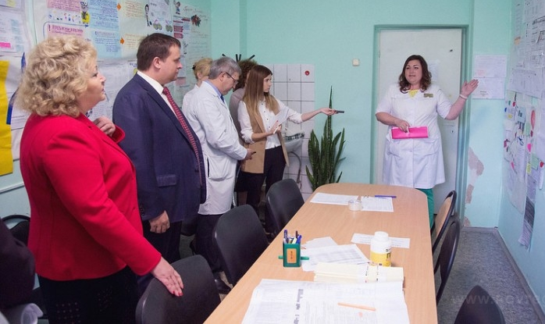
ЭТАП 2. «ДИАГНОСТИКА И ЦЕЛЕВОЕ СОСТОЯНИЕ»
ПРОВЕДЕНИЕ KICK-OFF
Kick-off проводится совместно с представителями:
органа исполнительной власти субъекта Российской Федерации в сфере охраны здоровья
территориального ФОМС
территориального органа Росздравнадзора
территориального органа Роспотребнадзора
РЦ ПМСП
руководства медицинской организации
командой проекта
Результат данного этапа - план мероприятий по достижению целевого состояния, утвержденный представителем органа исполнительной власти субъекта Российской Федерации в сфере охраны здоровья.
Notes:
Этап 2 «Диагностика и целевое состояние» завершается стартовым совещанием (Kick-off).
Стартовое совещание рекомендуется проводить при участии представителей органа исполнительной власти субъекта Российской Федерации в сфере охраны здоровья, Территориального фонда обязательного медицинского страхования, территориального органа Росздравнадзора, территориального органа Роспотребнадзора, регионального центра 23
организации первичной медико-санитарной помощи, руководства медицинской организации, руководства медицинской организации, команды проекта, представителей иных медицинских организаций, внедряющих принципы бережливого производства в свою работу.
На стартовом совещании происходит защита проекта (проектов) по улучшению и официально объявляется о начале реализации плана мероприятий по достижению целевого состояния.
Для графической визуализации плана мероприятий рекомендовано использование диаграммы Ганта (приложение 6).
Результатом данного этапа является утверждение Плана мероприятий по достижению целевого состояния, утвержденный заказчиком проекта по улучшению.

Slide 32
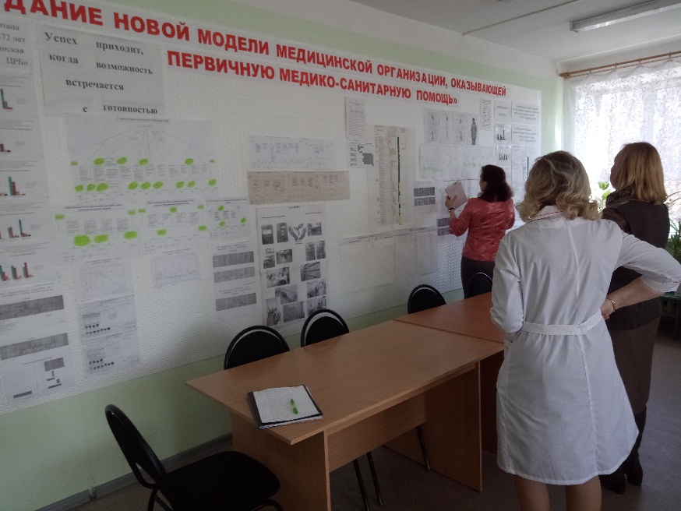
ЭТАП 3 «ВНЕДРЕНИЕ УЛУЧШЕНИЙ»
На данном этапе осуществляется:
выполнение плана мероприятий согласно установленным срокам;
периодическая оценка достижения целевых показателей процесса;
корректировка выполнения плана мероприятий при необходимости;
еженедельный отчет команды проекта заказчику о ходе реализации проекта по улучшению непосредственно на рабочей площадке.
Результатами данного этапа является достижение целевого состояния или иного состояния, обусловленного объективными причинами
Notes:
Этап 3 «Внедрение улучшений»
Данный этап формируется из следующих действий:
выполнение плана мероприятий согласно установленным срокам;
периодическая оценка достижения целевых показателей процесса и корректировка выполнения плана мероприятий при необходимости;
еженедельный отчет команды проекта заказчику – руководителю медицинской организации или его заместителям о ходе реализации проекта по улучшению непосредственно на рабочей площадке.
Результатами данного этапа является достижение целевого состояния или иного состояния, обусловленного объективными причинами.

Slide 33

ЭТАП 4 «ЗАКРЕПЛЕНИЕ РЕЗУЛЬТАТОВ
И ЗАКРЫТИЕ ПРОЕКТА»
На данном этапе проводится:
мониторинг устойчивости улучшений,
проведение корректирующих действий (при необходимости)
Результат данного этапа - стандартизация процесса с целью сохранения и стабилизации достигнутых результатов.
Пересмотр разработанных стандартов улучшенных процессов:
  не реже 1 раза в год;
Обновление имеющихся стандартов по мере необходимости:
в том числе при дополнительном оснащении структурных подразделений новым медицинским оборудованием (техникой) или ее модернизации,
внедрении новых методик и пр.
Стоит учитывать, что борьба с потерями может осуществляться как путем открытия полноценных проектов, так и без этого: часть потерь может быть устранена путем применения инструмента 5С.
Notes:
Этап 4 «Закрепление результатов и закрытие проекта»
На данном этапе проводится мониторинг устойчивости улучшений, при необходимости – проведение корректирующих действий (приложение 7).
Результатом данного этапа является стандартизация процесса с целью сохранения и стабилизации достигнутых результатов (приложение 8).
Стоит учитывать тот факт, что совершенствование процесса продолжается и после его стандартизации. Пересмотр разработанных стандартов улучшенных процессов должен происходить не реже 1 раза в год с обновлением имеющихся стандартов по мере необходимости, в том числе при дополнительном оснащении структурных подразделений новым медицинским оборудованием (техникой) или ее модернизации, внедрении новых методик и пр.
Стоит учитывать, что борьба с потерями может осуществляться как путем открытия полноценных проектов, так и без этого: часть потерь может быть устранена путем применения инструмента 5С - об этом поговорим чуть позже).

Slide 34

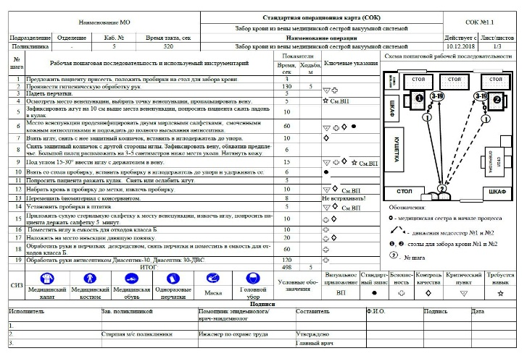
ЭТАП 4 «ЗАКРЕПЛЕНИЕ РЕЗУЛЬТАТОВ
И ЗАКРЫТИЕ ПРОЕКТА»
РАЗРАБОТКА СТАНДАРТНОЙ ОПЕРАЦИОННОЙ КАРТЫ (СОК)
Основные требования к рабочему стандарту:
краткость
использование средств визуализации (фотографии, эскизы)
отражение последовательности выполнения элементов
отражение требований к безопасному производству работ
Правила составления СОК
1. СОК составляется путем непосредственного наблюдения операции.
Количество наблюдений - не менее 7 – 10 циклов. Наблюдать операцию необходимо при выполнении ее разными операторами из числа наиболее эффективных
2. Содержание СОК описать простым и понятным языком
3. Каждый этап разработки, каждый пункт СОК нужно согласовывать с работником, который эту операцию выполняет
4. СОК должен размещаться на одном листе формата А4
Допускается размещение СОК на большем количестве листов, либо использование листа формата А3
Второй и последующие листы СОК могут быть оформлены в виде приложения к СОК, в котором даются детальные пояснения по выполнению какого-либо из шагов рабочей последовательности
Если стандартизируемая операция слишком емкая, следует рассмотреть возможность разделения ее на несколько более простых
Notes:
Для того, чтобы сохранить проведенные изменения и стабилизировать процесс, необходима разработка рабочих стандартов.
Объектами для разработки СОК являются процессы и операции.
По результатам стандартизации разрабатываются стандартные операционные карты (СОК).
Основные требования к рабочему стандарту: краткость, использование средств визуализации (фотографии, эскизы), отражение последовательности выполнения элементов и требований к безопасному производству работ.
Правила составления СОК.
1. СОК составляется путем непосредственного наблюдения операции. Невозможно корректно составить СОК, сидя в кабинете, опираясь лишь на знание технологии. Количество наблюдений должно составлять не менее 7 – 10 циклов. Наблюдать операцию необходимо при выполнении ее разными операторами из числа наиболее эффективных.
2. Содержание СОК должно быть описано максимально простым и понятным языком, при этом следует избегать сложных выражений, но не скатываться в примитивизм. Нужно помнить, что СОК служит, в том числе, и для передачи знаний работникам, не имеющим достаточного опыта выполнения стандартизированной операции.
3. Каждый этап разработки, каждый пункт СОК нужно согласовывать с работником, который эту операцию выполняет. Работник является соавтором СОК и разделяет с вами ответственность за создаваемый документ, что побуждает его ответственно относиться к исполнению СОК при его использовании в работе.
4. СОК должен размещаться на одном листе формата А4. Если это невозможно, допускается размещение СОК на большем количестве листов, либо использование листа формата А3. Второй и последующие листы СОК могут быть оформлены в виде приложения к СОК, в котором даются детальные пояснения по выполнению какого-либо из шагов рабочей последовательности. Если стандартизируемая операция слишком емкая, следует рассмотреть возможность разделения ее на несколько более простых.

Slide 35
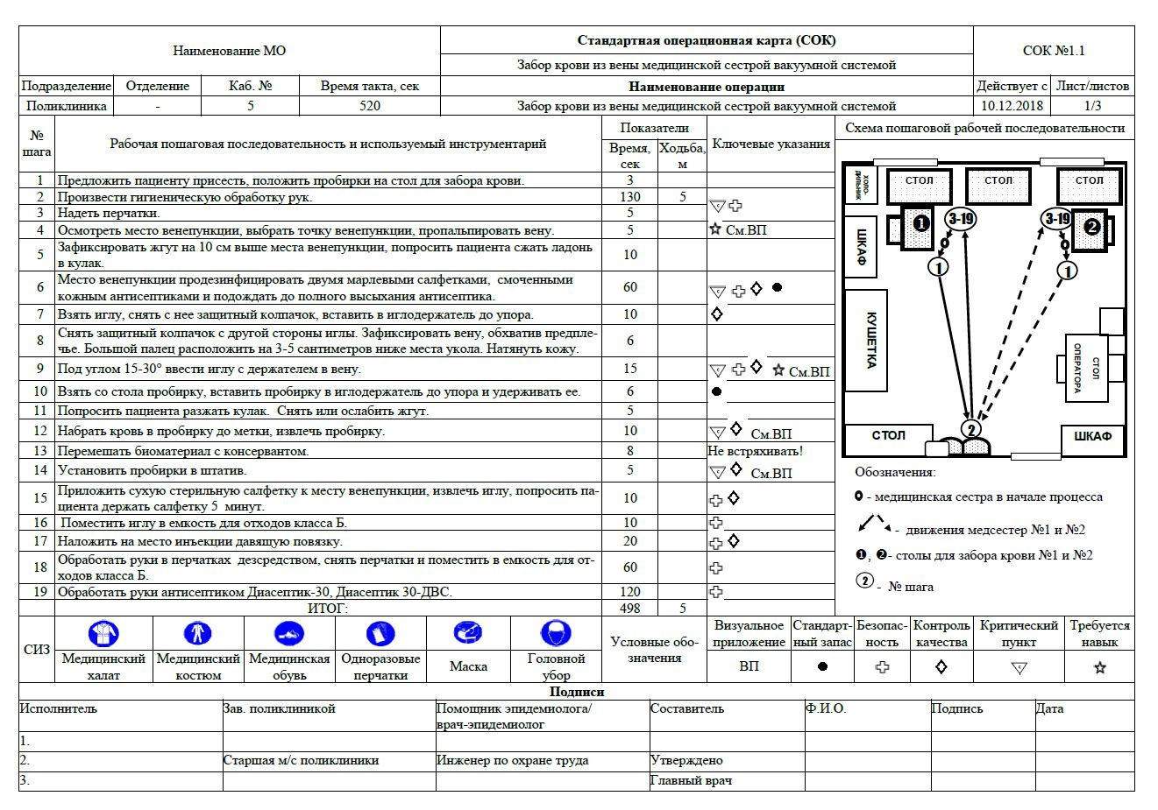
ЭТАП 4 «ЗАКРЕПЛЕНИЕ РЕЗУЛЬТАТОВ
И ЗАКРЫТИЕ ПРОЕКТА»
РАЗРАБОТКА СТАНДАРТНОЙ ОПЕРАЦИОННОЙ КАРТЫ (СОК)
Notes:
Пример СОК. Все поля СОК заполняются в соответствии с утвержденной формой документа.

Slide 36
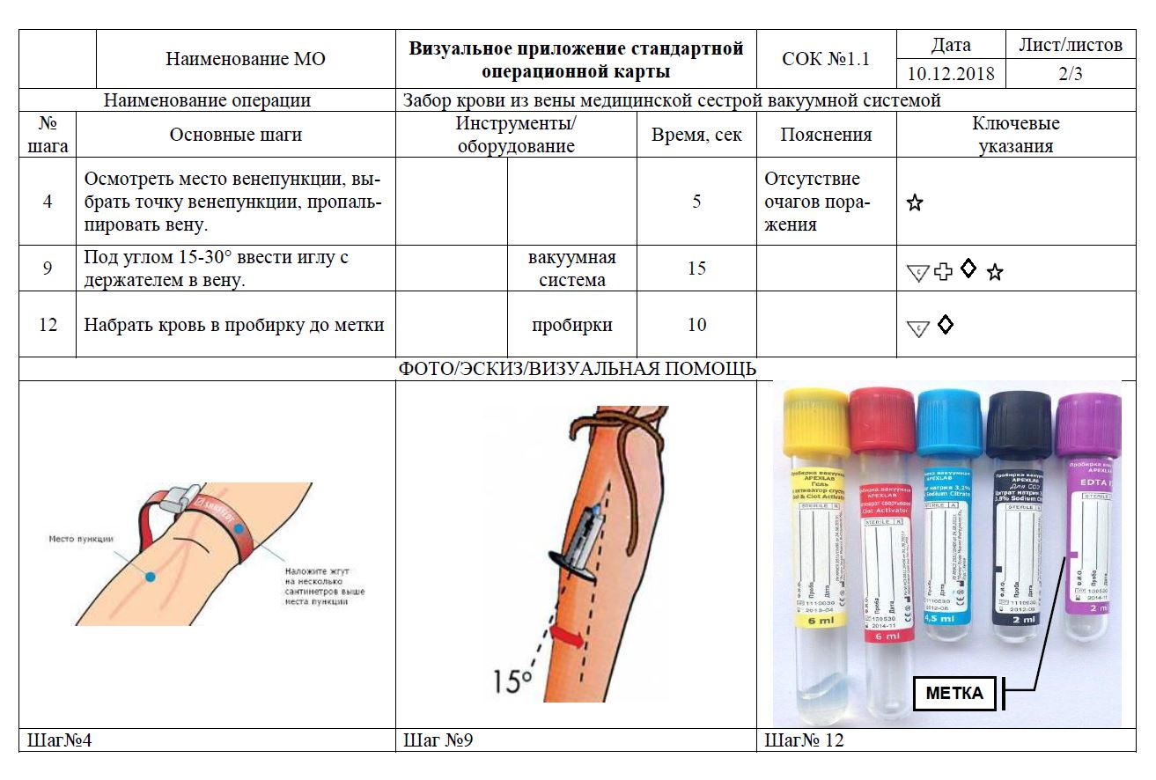
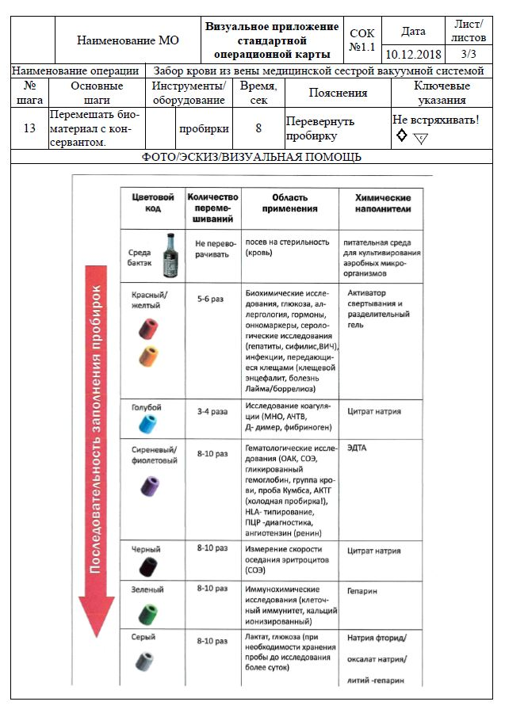
ЭТАП 4 «ЗАКРЕПЛЕНИЕ РЕЗУЛЬТАТОВ И ЗАКРЫТИЕ ПРОЕКТА»
РАЗРАБОТКА СТАНДАРТНОЙ ОПЕРАЦИОННОЙ КАРТЫ (СОК)

Slide 37
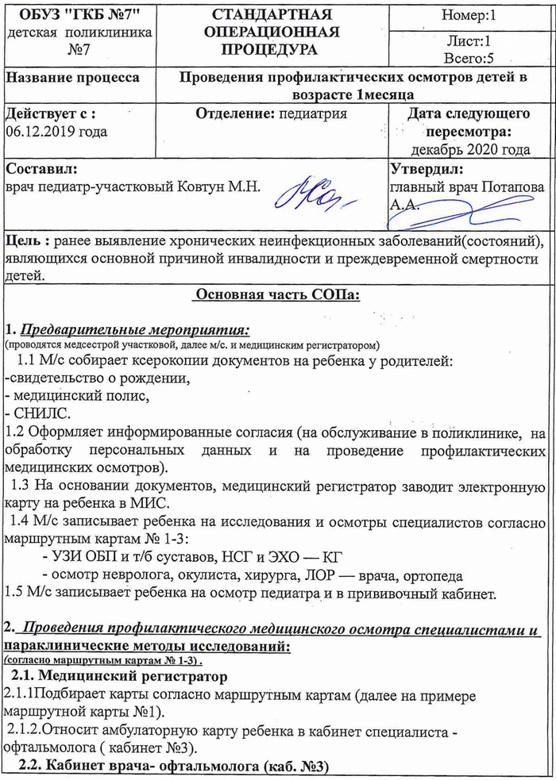
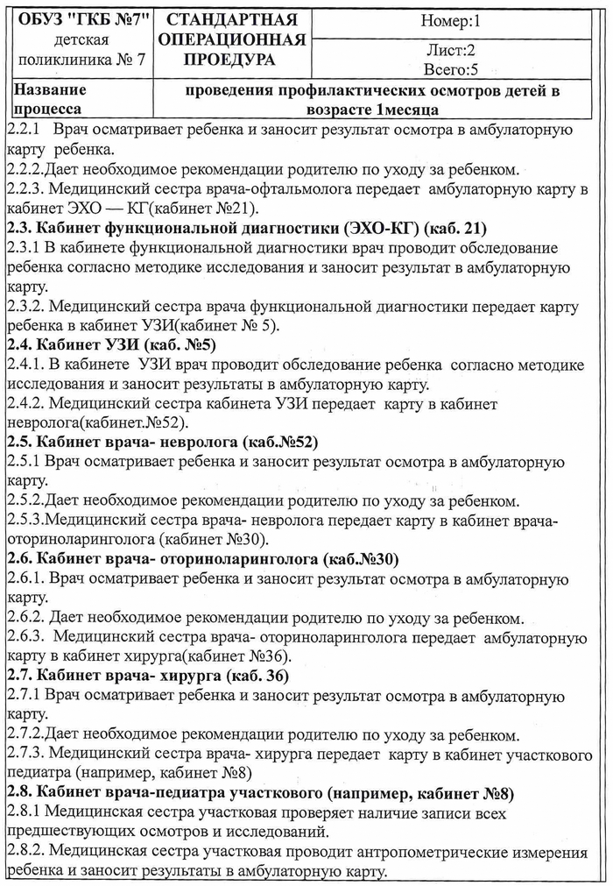
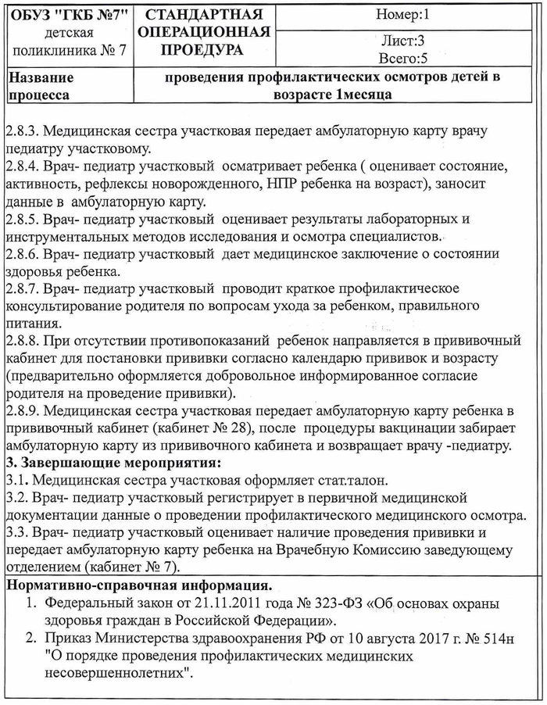
Видом стандартизации является также -Стандартная операционная процедура

Slide 38
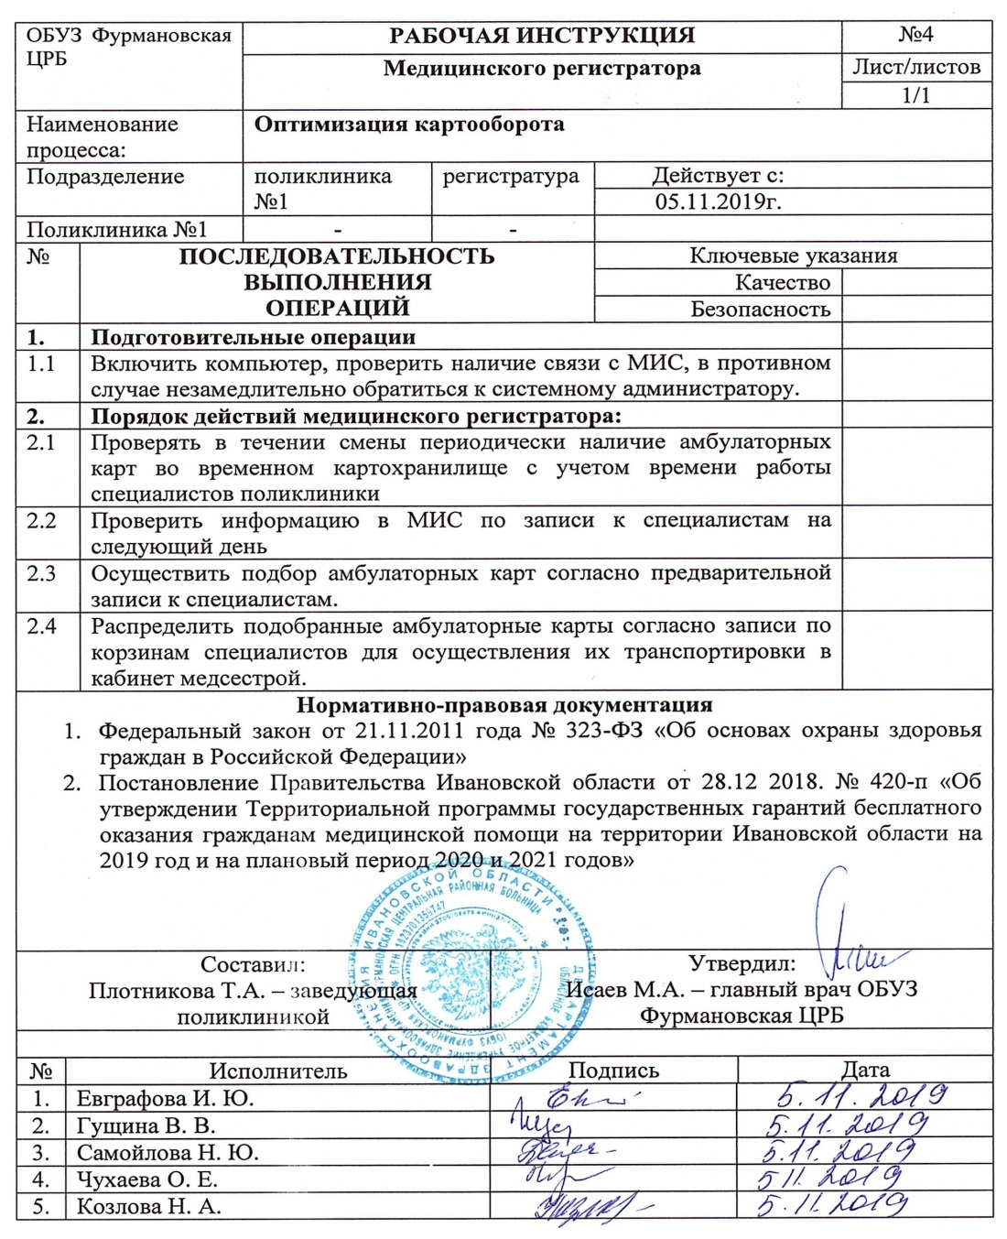
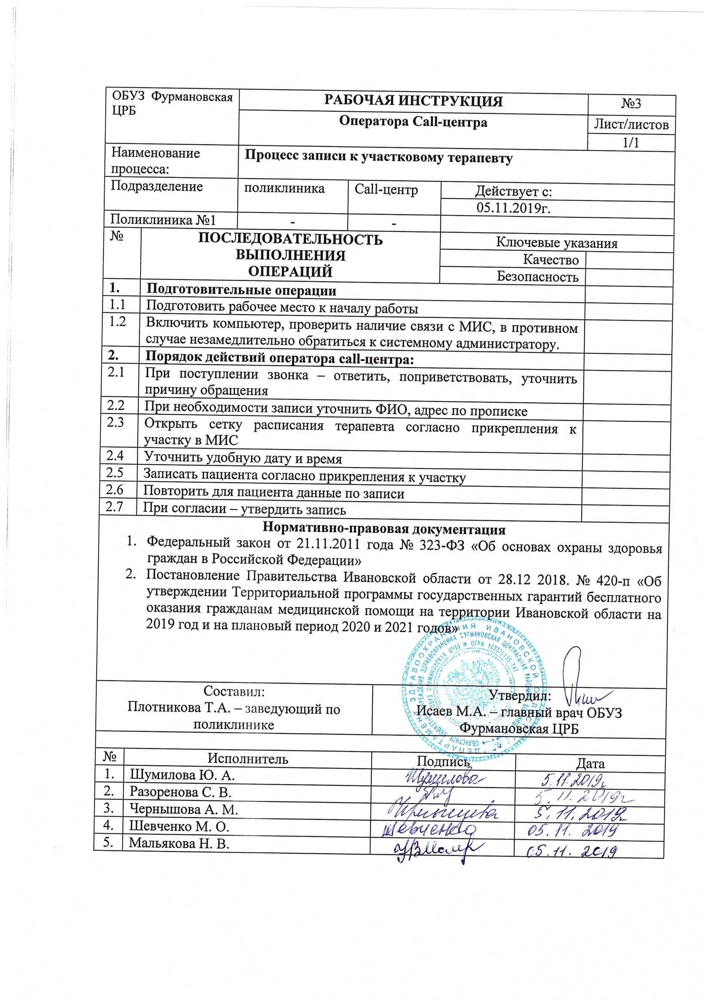
Также рабочая инструкция:

Slide 39
Новая модель медицинской организации должна соответствовать Базовому уровню критерий Министерства Здравоохранения.
1 Критерий: Количество пересечений потоков при проведении диспансеризации, профилактических медицинских осмотров с иными потоками пациентов в поликлинике (целевое значение – не более 3 пересечений).
2 Критерий:« Количество пересечений потоков пациентов при предоставлении платных медицинских услуг и медицинской помощи в рамках территориальной программы государственных гарантий на соответствующий календарный год и плановый период.
(целевое значение – не более 1 пересечения).
3 Критерий ( 4 в методичке): «Количество мест в зоне (зонах) комфортного ожидания»
Наличие источника питьевой воды с одноразовыми стаканчиками, комфортной зоны ожидания рассчитанных от плановой мощности , 200 посещений- 1 место в зоне комфортного ожидания.
4 Критерий ( 5): «Организация системы навигации»
Поиск информации о необходимом кабинете (отделении) в точках принятия решения ( вход, лестница, лифт, регистратура,пересечение коридоров) не более чем за 30 секунд

Slide 40
Новая модель медицинской организации должна соответствовать Базовым критериям Министерства Здравоохранения.
5 Критерий (7) «Организация системы информирования в медицинской организации»
(наличие 100 % элементов информирования, должны быть актуальными, уместными, доступными для чтения.
6 критерий(16) «Обеспечение амбулаторного приема плановых пациентов врачами строго по времени и по предварительной записи».
Предварительная запись должна быть к каждому специалисту. Оценивается 7 специалистов: предварительная запись должна соответствовать 50 % от общего приема врача, а прием строго по времени из этих 50 % пациентов должен быть 80 %.
7 Критерия ( 17) «Обеспечение удаленной записи на прием в медицинские организации»
доля удаленных записей ( без личного посещения пациентом регистратуры) должна быть не менее 50 %.
8 Критерий( 18) «Обеспечение выполнения профилактического осмотра и (или) первого этапа диспансеризации взрослого населения за минимальное количество посещений»
( не более 3 посещений). Анализируются 50 амбулаторных карт.

Slide 41

СПАСИБО ЗА ВНИМАНИЕ

